Slide 1
Основні групи фразеологізмів
Стилістичні засоби фразеології

Slide 2
Нема мудріших, ніж народ, учителів. У нього кожне слово – це перлина.
М.Рильський

Slide 3


Slide 4
Порівняймо та знайдімо пари
Копилити губи
Води в рот набрати
Виводити на чисту воду
Мовчати
Викривати
Ображатися

Slide 5
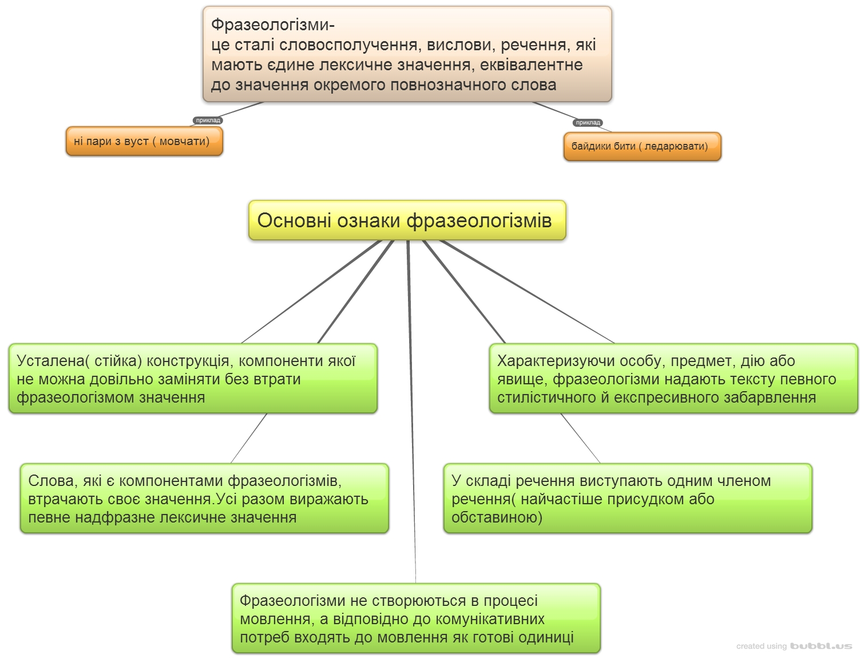

Slide 6
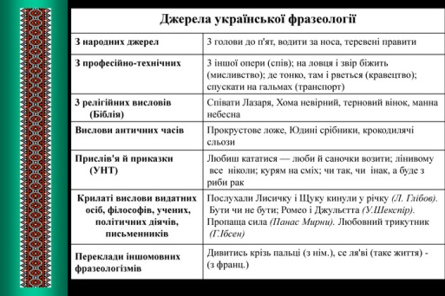

Slide 7
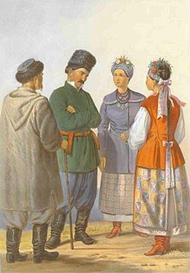
Фразеологізми з народних джерел

Slide 8
Ні кола ні двора – бути дуже бідним, не мати господарства
Кілком (кісткою) поперек горла став – стати на перешкоді
Кілком стирчати – недоречно бути на видноті
Хоч кола на голові теши – про вперту людину
І колом не вибити з голови – не можливо позбутися нав`язливої думки
Як сорочка на кілку – щось не на своєму місці
Забити кола в землю – розпочати справу
Стати колом – неспроможність діяти, рухатися

Slide 9
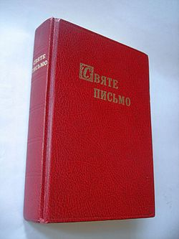
Фразеологізми біблійного походження

Slide 10
Як Адамові діти, ми пізнаємо одне одного по плодах, несемо свої важкі хрести, жнемо те, що посіяли, стукаємо — щоб нам відчинили. Ми на сьомому небі, коли живемо, як сіль на землі, а ті, хто живе, як Хома невірний, часто стають сліпими поводирями сліпих. Ми намагаємось не бити око за око, щоб не нести Каїнову печать на собі, а любити одне одного.

Slide 11
• Пізнавайте за плодами — людину варто оцінювати за результатами її життя, поведінки
• Адамові діти — нащадки першої людини
• Нести свій (важкий, тяжкий) хрест — терпляче зносити труднощі,
• Що посієш, те і пожнеш — постійність причинно-наслідкових зв’язків
• Стукайте — і відчинять — важливість постійності в пошуку допомоги, чи певних благ, бо завжди є шанс, що ви отримаєте те, що шукаєте.
• Бути на сьомому небі — радіти, бути задоволеним.
• Сіль землі — найвидатніші представники певного суспільства;
• Хома невірний — про людину, яка в усьому сумнівається, нікому не вірить.
• Сліпі проводирі сліпців — вислів на опис людей, які не мають здорового глузду або знань, проте поводяться, як знавці теми, та ведуть за собою людей.
• Око за око, зуб за зуб — уживається для вираження прагнення помститися за вчинене зло, несправедливість,
• Каїнова печать — братовбивчий злочин.

Slide 12

Крилаті вислови - сталі словесні формули (влучні вислови, звороти мови, окремі слова), висловлювання видат. осіб, цитати з літ. творів, які набули узагальн. змісту

Slide 13
https://esu.com.ua/article-190#:~:text=КРИЛА́ТІ%20СЛОВА́%20–%20сталі%20словесні%20формули,творів%2C%20які%20набули%20узагальн.
Пояснення та прикладки за посиланням

Slide 14

Прослухай, запам’ятай, виконай завдання, яке перед тобою ставить
Іор Хворостяний
ПЕРЕЙДИ ЗА ПОСИЛАННЯМ https://www.youtube.com/watch?v=BBER3RFJePc

